Slide 1
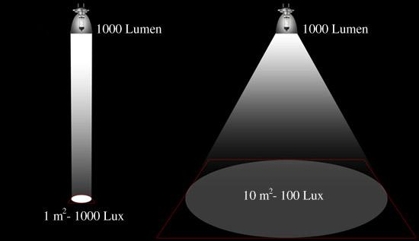
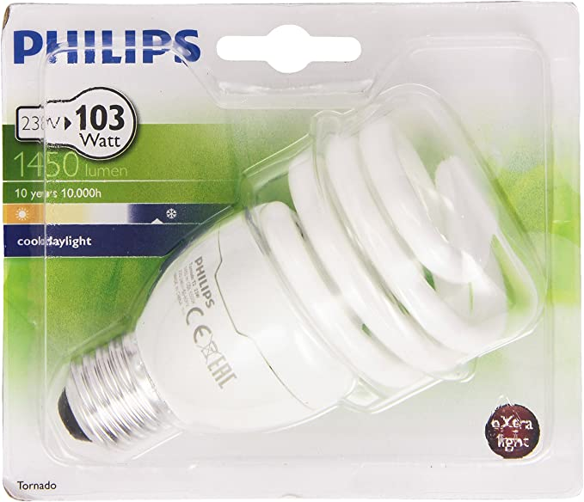
Définition de la « Densité surfacique de flux lumineux installé »
Une lampe, un module led, émettent une quantité de lumière, exprimée en lumens
L’éclairement, exprimé en lux, est le nombre de lumens qui atteignent une surface donnée, divisé par cette surface : 1 lux = 1 lumen/m² = 1 lm/m²
Flux de source
(lampe, module led) :
1000 lumens
Flux sortant de luminaire : 900 lumens
(rendement optique du luminaire : 90%)
1000 lumens
1000m² ⇒ 0,9 lux
1m² ⇒ 900 lux

Slide 2
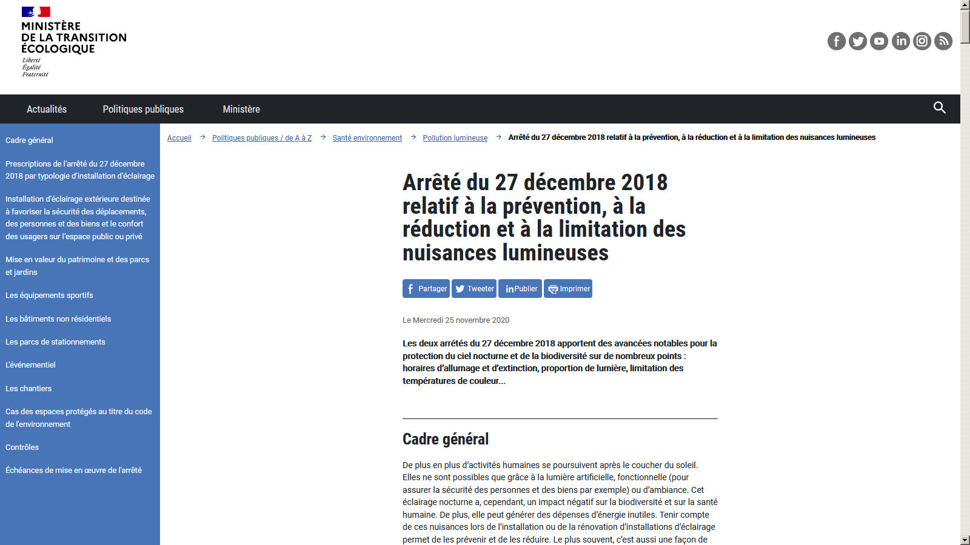
Définition de la « Densité surfacique de flux lumineux installé »
LA « DSFLI » : LA SOMME DES FLUX DE TOUTES LES SOURCES (LAMPES, MODULES LED), EN LUMENS, DESTINÉES À ÉCLAIRER UNE SURFACE DONNÉE EN M² ; CE N’EST PAS UN ÉCLAIREMENT, C’EST UNE DOTATION OU QUOTA DE LUMIÈRE
Surface destinée à être éclairée :
Notice du ministère :
La surface destinée à être éclairée correspond à la surface utile qui porte les déplacements, les personnes, les biens, dont l’éclairage contribue à favoriser la sécurité. Ainsi, même si un éclairement des « abords » de la surface utile est souhaité, ils ne doivent pas s’additionner à la « surface destinée à être éclairée » dans le calcul de la DSFLI
Flux de source : 1000 lm
Flux sortant de luminaire : 900 lm
Ces deux installations présentent une même « DSFLI » :
1000 lumens générés pour éclairer 100m²
DSFLI = 1000/100
= 10 lm/m²
0 lux
Une surface à éclairer de 100m²
Une surface à éclairer de 100m²
1000m² ⇒ 0,9 lux
1m² ⇒ 900 lux

Slide 3
Définition de la « Densité surfacique de flux lumineux installé »
La « DSFLI » sanctionne les installations qui gaspillent la lumière
Là, la lumière est mal distribuée
Ici, la lumière déborde excessivement de la surface à éclairer
Dans les deux cas, la « DSFLI » prévient le renforcement ou la multiplication des sources ; elle oblige à redistribuer les flux avec efficience avec une même quantité de lumière
Flux de source : 1000 lm
Flux sortant de luminaire : 900 lm
1000 lumens
Ces deux installations présentent une même « DSFLI » :
1000 lumens générés pour éclairer 100m²
DSFLI = 1000/100
= 10 lm/m²
0 lux
Une surface à éclairer de 100m²
Une surface à éclairer de 100m²
1000m² ⇒ 0,9 lux
1m² ⇒ 900 lux

